Slide 1
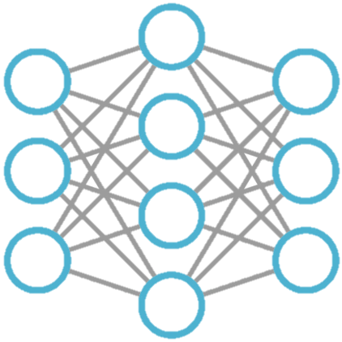


Deep Learning
Chapter 3 활성화 함수,오차 역전파, 경사하강법
(Activation Function, Back Propagation,
Gradient Descent Algorithm)
START

Slide 2
Deep
Learning
학습목표
활성화 함수의 개념을 이해 하고 종류를 알 수 있다.
오차역전파의 개념을 이해 할 수 있다.
다양한 경사하강법 종류를 알 수 있다.
Keras를 활용해 다양한 경사하강법을 적용 할 수 있다.

Slide 3
Deep
Learning
활성화 함수(Activation Function)
활성화 함수(Activation Function)
신경망은 한 계층의 신호를 다음 계층으로 그대로 전달하지 않고 활성화 함수를 거친 후에 전달함
사람의 신경망 속 뉴런들도 모든 자극을 다 다음 뉴런으로 전달하는 것은 아니고 역치 이상의 자극만 전달하게 됨
활성화 함수는 이런 부분까지 사람과 유사하게 구현하여 사람처럼 사고하고 행동하는 인공지능 기술을 실현하기 위해 도입됨
또한 선형모델을 기반으로 하는 딥러닝 신경망에서 분류 문제를 해결하기 위해서 비선형 활성화 함수가 필요함

Slide 4
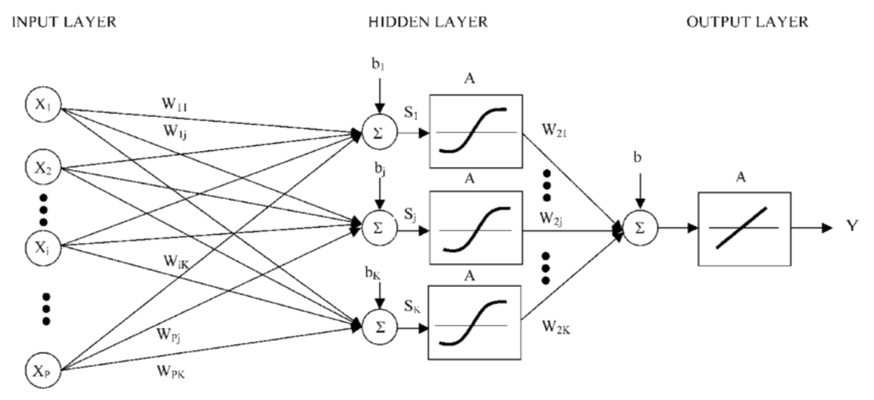
Deep
Learning
활성화 함수(Activation Function)
층에 따라 다른 활성화 함수를 사용 할 수 있다.

Slide 5
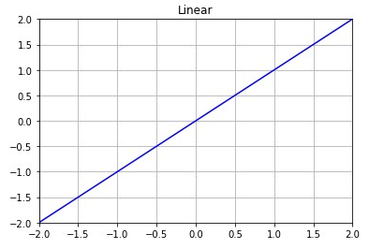
Deep
Learning
활성화 함수(Activation Function)
Linear function(선형함수=항등함수) → 회귀

Slide 6
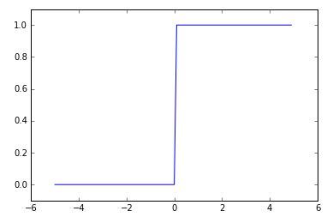
Deep
Learning
활성화 함수(Activation Function)
Step function(계단 함수) → 분류의 초기 활성화 함수

Slide 7
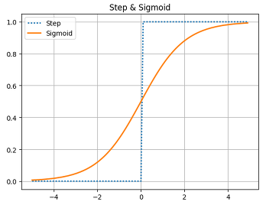
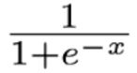
Deep
Learning
활성화 함수(Activation Function)
Sigmoid 함수 → 이진분류

Slide 8
Deep
Learning
활성화 함수(Activation Function) 정리
1. 중간층에 활성화 함수로 비선형 함수를 사용하는 이유
계단 함수(step)와 시그모이드 함수(sigmoid)는 비선형 함수이다.
중간층 활성화 함수로 선형함수(linear)를 사용하면 다층 구조의 효과를 살릴 수 없다.
Notes:
계단함수는 미분값이 0이라 개선이 안된다.

Slide 9




Deep
Learning
활성화 함수(Activation Function) 정리
2. 중간층에 활성화 함수로 선형 함수를 사용하게 된다면
선형함수(linear) 수식은 h(x) = x
입력층
중간층
출력층
$$f\left(x\right)=x$$
$$f\left(x\right)=x$$
$$f\left(x\right)=x$$
입력
2
2
2
2
$$f\left(x\right)=x$$
2
2
Notes:
계단함수는 미분값이 0이라 개선이 안된다.

Slide 10
Deep
Learning
코드 실습
유방암 데이터 신경망으로 풀기 (이진 분류)
Notes:
http://playground.tensorflow.org

Slide 11
Deep
Learning
활성화 함수(Activation Function) 정리
∙ 딥러닝 신경망에서 다중분류 문제를 해결하는 프로세스는 각 클래스에 대한 확률 값을 토대로 가장 높은 확률 값을 가지는 클래스로 최종분류 를 진행함
∙ 각 레이블의 확률들을 알기 위해 출력층 퍼셉트론 개수를 클래스 개수 와 맞춰야 함(하나의 퍼셉트론이 하나의 클래스에 대한 확률 값을 출력) ∙ 또한 다중 분류 문제를 풀 경우 정답 데이터를 원 핫 인코딩 해야 함
∙ 신경망 학습을 위해서는 원 핫 인코딩 된 정보(0,1)와 출력층의 각 퍼셉 트론이 예측한 확률(0~1)과의 오차를 바탕으로 신경망이 학습하게 됨

Slide 12
Deep
Learning
활성화 함수(Activation Function) 정리
A | B | C
1 | 0 | 0
원핫인코딩 된 정답데이터
(A가 정답이라고 가정)
중간층
(은닉층)
입력층
출력층
예측 확률값
오차
A
0.9
0.1
sigmoid
B
0.7
0.7
C
0.4
0.4
오차를 제대로 파악하기 위해서는 예측확률과 실제 정답의 범위(0~1)가 같아야 비교가능

Slide 13
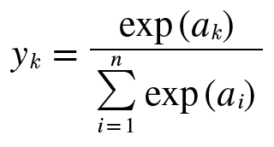
Deep
Learning
활성화 함수(Activation Function) 정리
소프트맥스(softmax) 함수 → 다중분류
다중분류에서 레이블 값에 대한 각 퍼셉트론의 예측 확률의 합을 1로 설정
sigmoid에 비해 예측 오차의 평균을 줄여주는 효과
입력값들의 지수함수의 합
Notes:
exp(지수함수) : exponential function → e^ x가 0일 때 y가 1이되며 x가 1일때 y는 e(2.7)이 됨
지수함수가 사용되는 이유는 미분이 가능하도록 하게 하기위함
입력값 중 큰 값은 더 크게 작은 값은 더 작게 만들어 입력벡터가 더 잘 구분되게 하기 위함
Softmax(소프트맥스)는 입력받은 값을 출력으로 0~1사이의 값으로 모두 정규화하며 출력 값들의 총합은 항상 1이 되는 특성을 가진 함수이다.
가장 큰 출력 값을 부여받은 클래스가 확률이 가장 높은 것으로 이용된다.

Slide 14
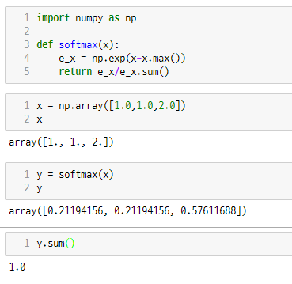
Deep
Learning
활성화 함수(Activation Function) 정리
소프트맥스(softmax) 함수 코드 구현
Notes:
지수함수의 특성상 값이 급격히 커져 오버플로우 오류를 조금이라도 방지하고자 입력 값 중 최대값을 이용하여 모든 입력에서 동일하게 빼고 계산한다.

Slide 15
Deep
Learning
문제 유형에 따른 활성화 함수와 손실함수의 종류
유 형 | 출력층 활성화 함수(activation) | 손실함수(=비용함수) (loss)
회귀
2진 분류
다중 분류
linear(항등 함수)
MSE
sigmoid(로지스틱 함수)
binary_crossentropy
softmax(소프트맥스 함수)
categorical_crossentropy
Notes:
원래의 cross entropy는 예측 모형은 실제 분포인 q 를 모르고, 모델링을 하여 q 분포를 예측하고자 하는 것이다.
딥러닝에서는 실제 데이터의 확률 분포와, 학습된 모델이 계산한 확률 분포의 차이를 구하는데 사용된다. q와 p가 모두 들어가서 크로스 엔트로피라고 합니다.

Slide 16
Deep
Learning
코드 실습
iris 데이터 신경망으로 풀기 (다중 분류)
Notes:
http://playground.tensorflow.org

Slide 17
Deep
Learning
코드 실습
Keras로 MNIST 손글씨 이미지 데이터
분류 모델을 만들어보자

Slide 18

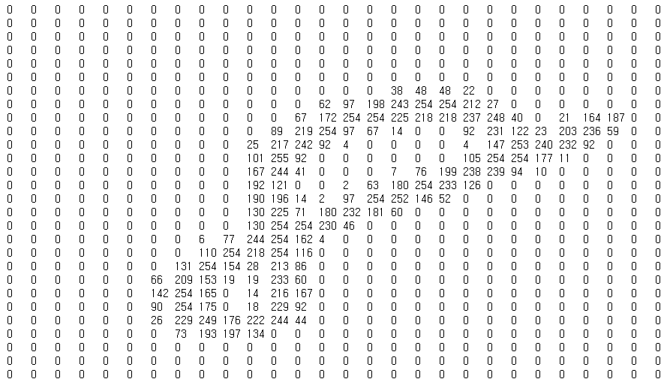
Deep
Learning
코드 실습

Slide 19
Deep
Learning
코드 실습
Keras로 패션 이미지 데이터
분류 모델을 만들어보자

Slide 20
오차 역전파
(Back Propagation)
START

Slide 21
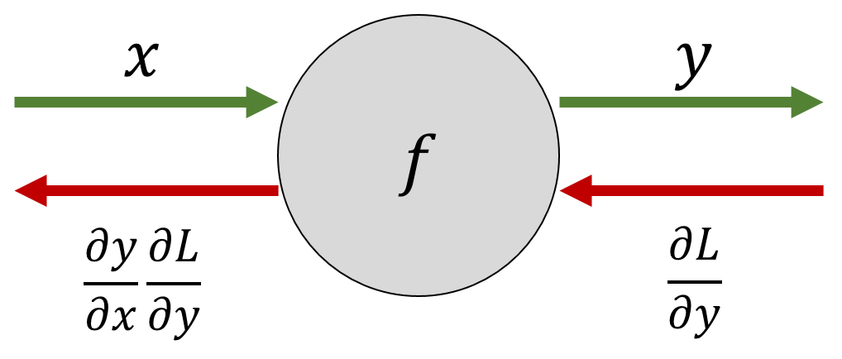
Deep
Learning
오차 역전파(Back Propagation)
오차 역전파(Back Propagation)
순전파 : 입력 데이터를 입력층에서부터 출력층까지 정방향으로 이동시키며 출력 값을 예측해 나가는 과정
역전파 : 출력층에서 발생한 에러를 입력층 쪽으로 전파시키면서 최적의 결과를 학습해 나가는 과정
순전파
역전파

Slide 22

Deep
Learning
오차 역전파(Back Propagation)
MLP, CNN, RNN
y
순전파
= 예측
(실제값)
Model
(알고리즘)
^
Data
(입력데이터)
y
performance
measure
예측
(예측값)
e
역전파
= 학습
optimizer
loss
function
출처:https://machinelearningknowledge.ai/animated-explanation-of-feed-forward-neural-network-architecture/

Slide 23


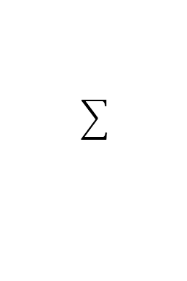


Deep
Learning
오차 역전파(Back Propagation)
손실함수 및 Sigmoid 함수의 미분
신경망이 학습하기 위해서는 경사하강법(loss 함수를 미분)을 사용.
예측값
$$MSE= \frac{1}{m}\sum_{i=1}^{m}{{(H(x_{i})−y_{i})}^{2}}$$
퍼셉트론
$$W_{1}$$
활성화함수
$$X$$
h$\left(x\right)$
Notes:
신경망이 학습하기 위해서는 경사하강법을 사용한다.
경사하강법을 사용할 때는 손실함수를 미분해주는 방법을 사용하는데
여기에서 시그모이드 함수의 문제가 드러나게 된다.

Slide 24
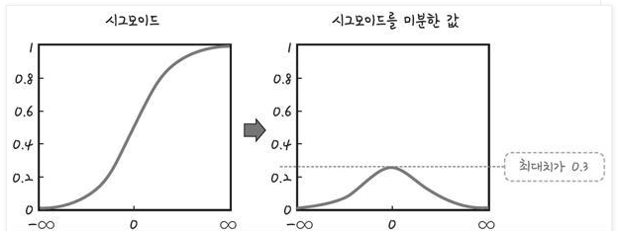
Deep
Learning
오차 역전파(Back Propagation)
Sigmoid 함수의 문제점
Notes:
시그모이드는 미분하면 최대치가 0.25입니다. 1보다 작으므로 계속 곱하다 보면 0에 가까워 집니다.
따라서 층을 거쳐 갈수록 기울기가 사라져 가중치를 수정하기가 어려워지는 것입니다.

Slide 25
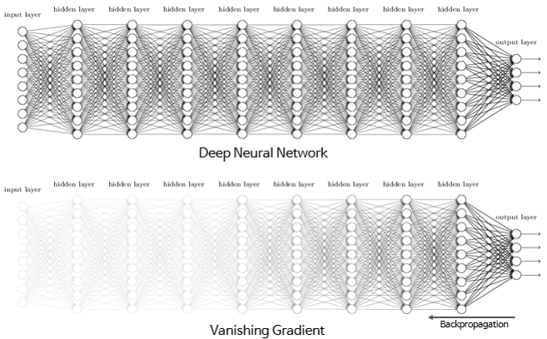
Deep
Learning
오차 역전파(Back Propagation)
Sigmoid 함수의 문제점
- 기울기 소실 문제(Vanishing Gradient)
Notes:
신경망은 층을 지나면서 기울기와 오차를 수정하면서 학습한다.
층이 늘어나면서 신경망은 학습을 진행하는 데 이때 손실함수를 계속 미분하게 되고
시그모이드 함수를 사용하면 손실함수 값이 작아지기 때문에 기울기가 중간에 0이 되어버리는 기울기 소실 문제가 발생하기 시작합니다.

Slide 26
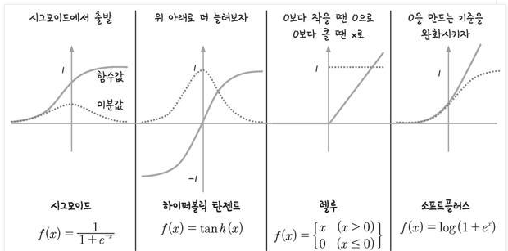
Deep
Learning
활성화 함수(Activation)의 종류
Notes:
앞의 시그모이드를 미분했을때 기울기 소실 문제를 해결하고자 활성화 함수를 여러 함수로 대체하기 시작했습니다.

Slide 27
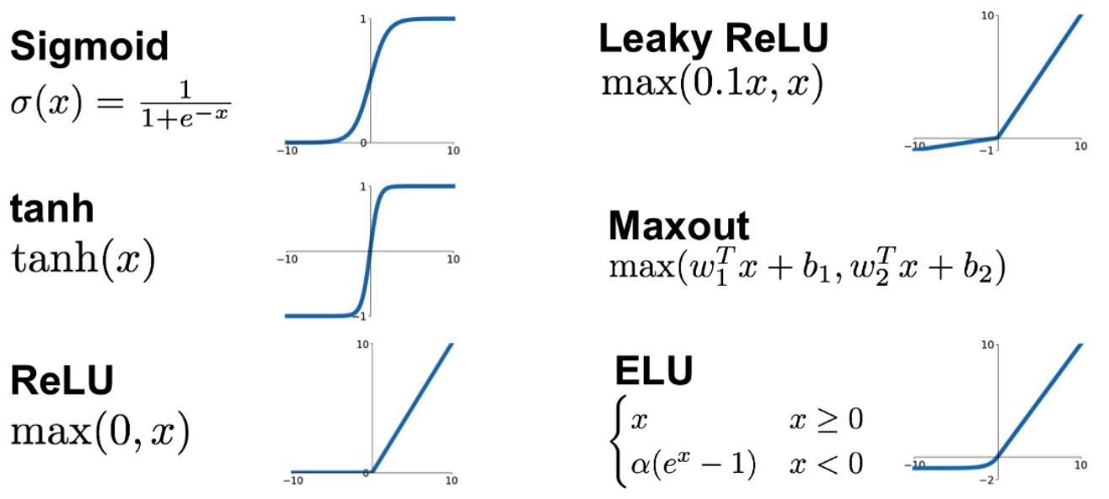
Deep
Learning
활성화 함수(Activation)의 종류
Notes:
하이퍼볼릭탄젠트가 중앙값은 0이고 시그모이드보다 범위가 넓기에 학습 효율성은 뛰어납니다.
그러나 하이퍼볼릭탄젠트도 미분최댓값이 1이기 때문에 기울기 소실 현상 문제는 여전히 존재합니다.
그다음으로 렐루라는 새로운 활성화함수가 등장하게된다.
렐루는 0 미만의 값은 모두 0으로 처리하고 0이상의 값은 원본 그대로 출력으로 내보내는 활성화함수여서
은닉층을 안정적으로 구성할 수 있게 된다.

Slide 28
최적화 함수
(Optimizer)
START

Slide 29
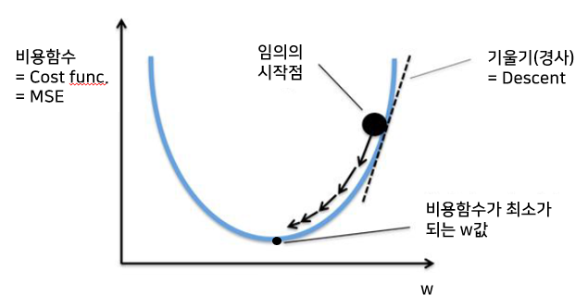
Deep
Learning
최적화함수(Optimizer)의 종류
경사하강법(Gradient Descent Algorithm)

Slide 30
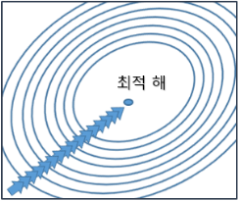
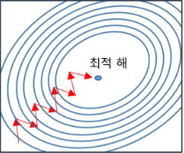
Deep
Learning
최적화함수(Optimizer)의 종류
경사하강법
(Gradient Descent)
전체 데이터를 이용해 업데이트
확률적경사하강법
(Stochastic Gradient Descent)
확률적으로 선택된 일부 데이터를
이용해 업데이트

Slide 31
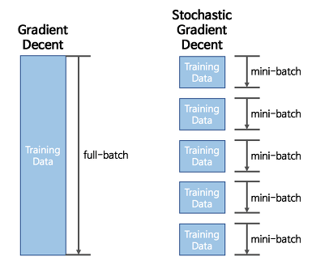
Deep
Learning
최적화함수(Optimizer)의 종류
Batch_size
일반적으로 PC 메모리의 한계 및 속도 저하 때문에 대부분의 경우에는
한번의 epoch에 모든 데이터를 한꺼번에 집어넣기가 힘듦
▪ batch_size를 줄임
- 메모리 소모가 적음(저 사양일 경우),
학습 속도가 느림, 정확도↑
▪ batch_size를 높임
- 메모리 소모가 큼, 학습 속도가 빠름, 정확도↓
→ batch_size의 디폴트 값은 32이며
일반적으로 32, 64가 많이 사용됨

Slide 32
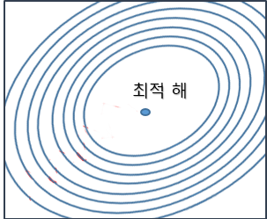
Deep
Learning
최적화함수(Optimizer)의 종류
확률적경사하강법
(Stochastic Gradient Descent)
확률적으로 선택된 일부 데이터를
이용해 업데이트
모멘텀
(Momentum)
경사 하강법에 관성을 적용해 업데이트
현재 batch뿐만 아니라 이전 batch 데이터의 학습 결과도 반영

Slide 33
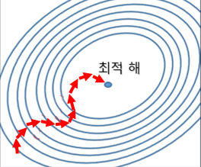
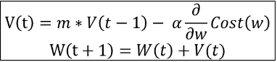
Deep
Learning
최적화함수(Optimizer)의 종류
특징 (Momentum)
가중치를 수정하기 전 이전 방향을 참고하여 업데이트
지그재그 형태로 이동하는 현상이 줄어든다
α는 Learning Rate, m은 momentum 계수 (보통 0.9)
Notes:
V는 속도이며 초기 V는 0이나 경사하강법이 진행되면서 w값이 잘 업데이트 됐다면 해당방향으로 더 움직이고 아니라면 방향을 틀어서 최적값에 맞게 맞춰나가는 방식

Slide 34
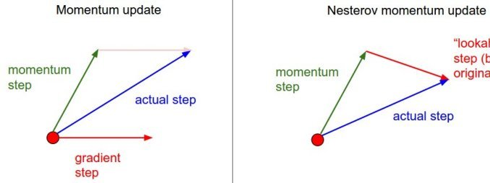
Deep
Learning
최적화함수(Optimizer)의 종류
네스테로프 모멘텀
(Nesterov Accelrated Gradient)
개선된 모멘텀 방식

Slide 35
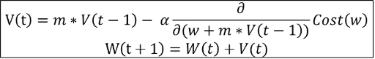
Deep
Learning
최적화함수(Optimizer)의 종류
특징 (NAG)
w, b값 업데이트 시 모멘텀 방식으로 먼저 더한 다음 계산
미리 해당 방향으로 이동한다고 가정하고 기울기를 계산해본 뒤 실제 업데이트 반영
불필요한 이동을 줄일 수 있다

Slide 36
Deep
Learning
최적화함수(Optimizer)의 종류
에이다그래드
(Adaptive Gradient)
학습률 감소 방법을 적용해 업데이트

Slide 37
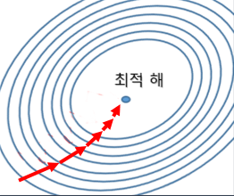
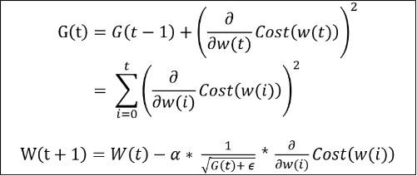
Deep
Learning
최적화함수(Optimizer)의 종류
특징 (Adagrad)
학습을 진행하면서 학습률을 점차 줄여가는 방법
처음에는 크게 학습하다가 조금씩 작게 학습한다
학습을 빠르고 정확하게 할 수 있다

Slide 38
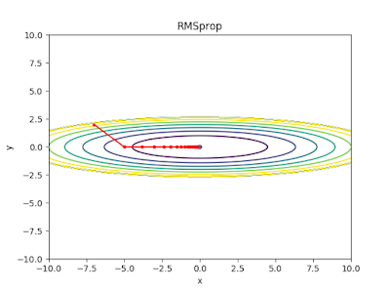
Deep
Learning
최적화함수(Optimizer)의 종류
RMSProp
Adagrad의 단점을 해결한 최적화함수

Slide 39
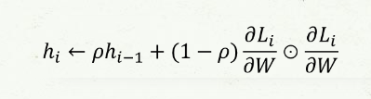
Deep
Learning
최적화함수(Optimizer)의 종류
특징 (RMSProp)
Adagrad와 동일하게 학습을 진행하면서 학습률을 점차 줄여가는 방법
최소값을 찾기전 학습이 멈추는 Adagrad의 단점을 지수이동 평균을 도입해서 해결
지수 이동 평균 : 최근 학습한 수치의 영향력은 높이고 과거 학습한 수치의 영향력은 낮추는 방식.

Slide 40
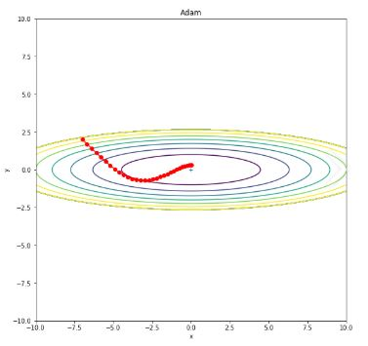
Deep
Learning
최적화함수(Optimizer)의 종류
Adam
Momentum과 RMSProp의 장점만을 취한 최적화 함수

Slide 41
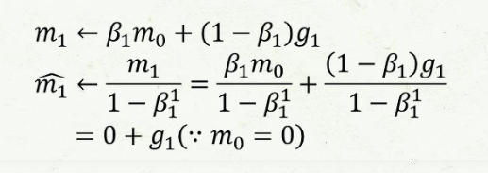
Deep
Learning
최적화함수(Optimizer)의 종류
특징 (Adam)
관성 방향으로 움직이는 Momentum과 보폭을 조절하며 움직이는 RMSProp의 장점을 하나로 합친 최적화 함수.
현재 보편적으로 사용하는 최적화 함수이며, 성능적인 측면에서 가장 나은 최적화 함수라 할 수 있다.

Slide 42

Deep
Learning
움직임으로 보는 최적화 함수
출처 : https://www.slideshare.net/yongho/ss-79607172

Slide 43
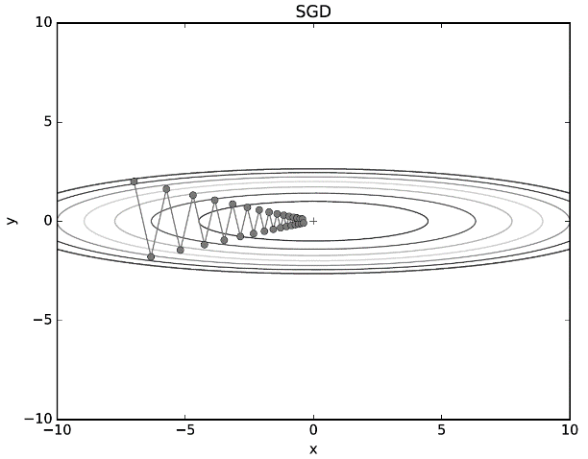
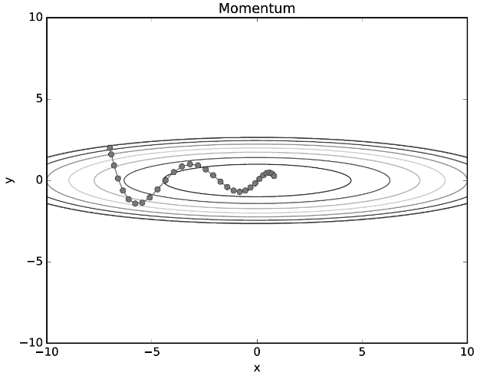
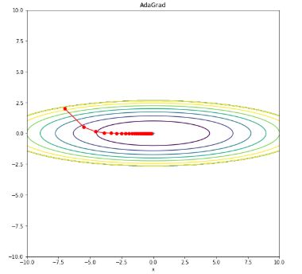
Deep
Learning
최적화함수(Optimizer) 선택론
SGD
Momentum
Adagrad
모든 문제에서 뛰어난 기법은 없다.
하지만 많은 사람들이 Adam에
만족하며 사용하는 것 같다.
But! 각자의 상황을 고려해보고,
여러가지를 시도하는 것이
가장 좋은 방법론이라고 말할 수 있다.
RMSProp
Adam
하지만 모르겠으면 Adam을 쓰는 것도 하나의 방법론!
출처 : https://www.slideshare.net/yongho/ss-79607172

Slide 44
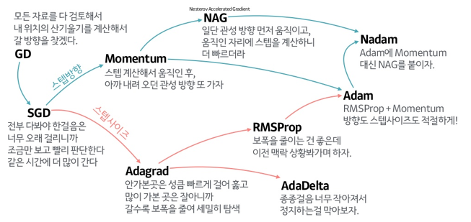
Deep
Learning
최적화함수(Optimizer)의 종류
출처 : https://www.slideshare.net/yongho/ss-79607172

Slide 45
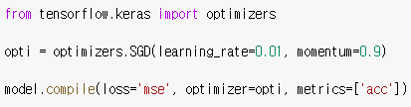
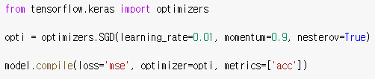
Deep
Learning
최적화함수(Optimizer) 코드
Keras
Momentum
NAG
Adam
Adagrad, RMSprop, Adam 등은 이름으로 지정 가능

Slide 46
Deep
Learning
코드 실습
활성화함수, 최적화함수를 바꿔가며
패션 이미지 데이터 분류 모델을 만들어 비교해보자

